Slide 1
স্বাগতম

Slide 2
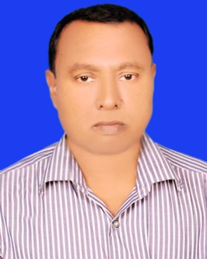
শিক্ষক পরিচিতি
টিকেন্দ্র লাল মজুমদার
সহকারী শিক্ষক
গাজীরহাট উচ্চ বিদ্যালয়
সেনবাগ, নোয়াখালী ।

Slide 3
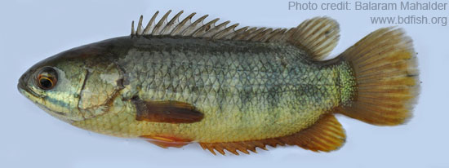
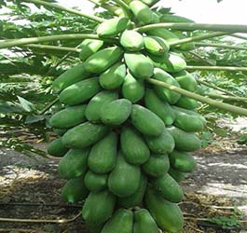
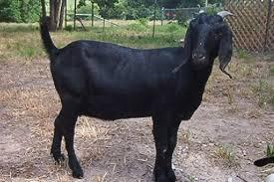
ছবিগুলো দেখি
ফসল,গৃহপালিত পশু-পাখি এবংমাছ উৎপাদন হল কৃষিজ উৎপাদন

Slide 4
আজকের পাঠ
কৃষিজ উৎপাদন

Slide 5
ভিডিওটি দেখি
https://www.youtube.com/watch?v=2t32JeDt4ac&t=164s

Slide 6
ভিডিওটি দেখি
https://studio.youtube.com/video/lcLC2Gd2QdM/edit/basic

Slide 7
পাঠ পরিচিতি
কৃষিজ উৎপাদন
বিশেষ পাঠ –ভূট্রা চাষ
পঞ্চম –অধ্যায়
বিষয়- কৃষি বিজ্ঞান
শ্রেণী – সপ্তম

Slide 8
শিখনফল
এ পাঠ শেষে শিক্ষার্থী –
ভূট্রা চাষ পদ্ধতি বর্ণনা করতে পারবে ।
ভূট্রার গুনাগুণ বর্ণনা করতে পারবে ।
ভূট্রার বিভিন্ন জাত চিহ্নিত করতে পারবে ।
ভূট্রার পরিচর্চা ও রোগ দমন পদ্ধতি বিশ্লেষণ করতে পারবে ।

Slide 9
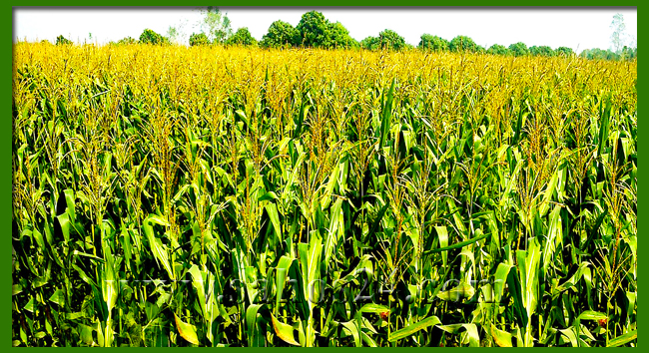
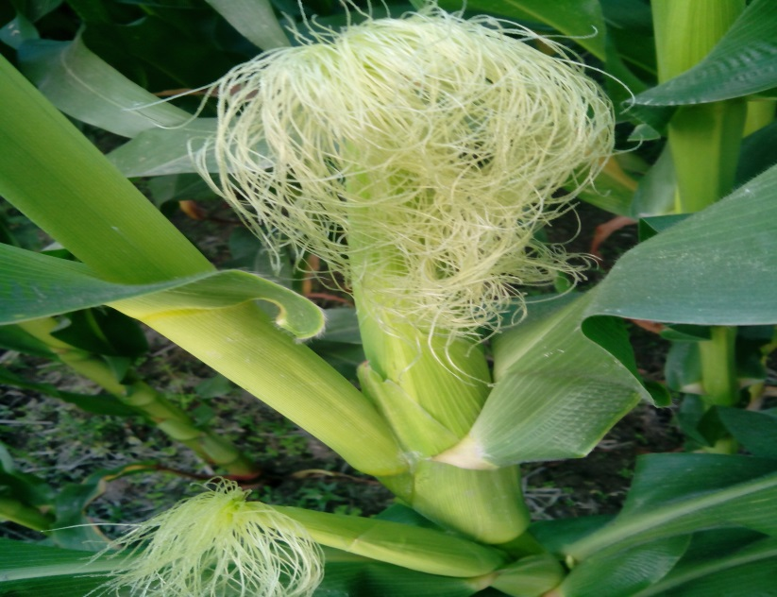
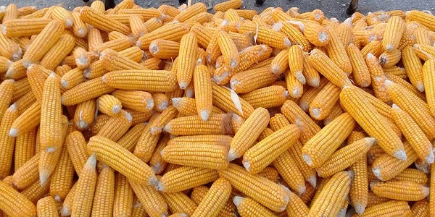
ভূট্রা
অধিক ফলনশীল ও বহুমূখী ব্যবহার সম্পন্ন দানা শস্য। ভূট্রা বর্ষজীবী গুল্ম প্রকৃতির। একই গাছে পুরুষ ও স্ত্রীফুল জম্মে।
পুরূষফুল একটি মঞ্জরীদন্ডে বিন্যস্ত হয়ে গাছের মাথায় বের হয়।
স্ত্রীফুল নিষিক্ত হয়ে মোচার ভিতরে দানার সৃষ্টি করে।
ব্যবহার
ভূট্রাদানাঃ ভূট্রার দানা মানুষের খাদ্য হিসাবে,গবাদিপশু,হাঁস-মুরগি ও মাছের খাদ্য হিসাবে ব্যবহৃত হয় ।

Slide 10
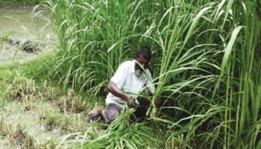
গাছ ও পাতাঃ
ভূট্রার রসালো গাছ ও সবুজ পাতা উন্নত মানের গোখাদ্য হিসেবে ব্যবহৃত হয় ।

Slide 11
একক কাজ
কৃষিজ উৎপাদনে উপাদানগুলোর নাম বল ।
বহুমুখী ব্যবহার সম্পন্ন একটি দানা শস্যের নাম বল।
দানা হিসাবে ভূট্রার ব্যবহার বল ।

Slide 12
ভূট্রার জাত
বাংলাদেশ কৃষি গবেষণা ইনষ্টিটিউট উচ্চ ফলনশীল ও হাইব্রিডজাত ভূট্রা উদ্ভাবন করেছেন –
শুভ্রা
বারি মিষ্টি ভূট্রা-১
মোহর
বর্ণালী
বারি ভূট্রা-৬
বারি ভূট্রা-৫
খই ভূট্রা (পপ কর্ন)
বারি ভূট্রা-৭
বারি হাইব্রিড ভূট্রা-১
বারি হাইব্রিড ভূট্রা-৩
বারি হাইব্রিড ভূট্রা-২

Slide 13
জোড়ায় কাজ
বাংলাদেশ কৃষি গবেষণা ইনস্টিটিউট কর্তৃক উদ্ভাবিত ভূট্রার জাতগুলোর নাম লিখ এবং উপস্থাপন কর।

Slide 14
ভূট্রা চাষে মাটিঃ বেলে দোআঁশ ও দোআঁশ মাটি ভূট্রা চাষের জন্য উত্তম। তবে জমিতে পানি জমতে পারবে না।
বপন সময়ঃ রবি মৌসুমে অক্টোবর-নভেম্বর এবং খরিপ মৌসুমে ফেব্রূয়ারি-মার্চ পর্যন্ত বীজ বপনের উৎকৃষ্ট সময়।
বপন পদ্ধতিঃ হেক্টর প্রতি ২৫-৩০ কেজি বীজ বুনতে হবে। সারি থেকে সারির দূরত্ব ৭৫সে.মি.এবং গাছ থেকে গাছের দূরত্ব ৫০ সে.মি ।

Slide 15
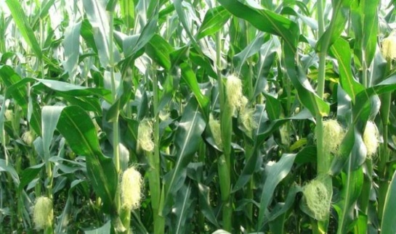
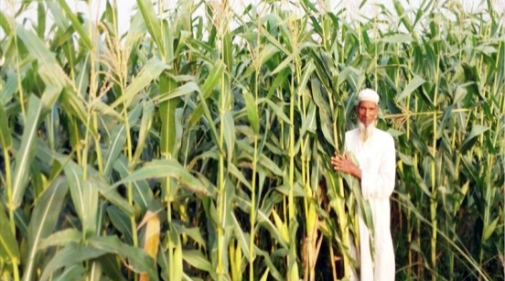
সেচ প্রয়োগ
ভাল ফলন পেতে হলে ৩-৪টি সেচ দিতে হবে
১ম বার- ৫পাতা পর্যায়ে
২য় বার- ১০ পাতা পর্যায়ে
৩য় বার –মোছা বের হওয়ার সময়
৪র্থ বার- দানা বাধাঁর পূর্বে

Slide 16
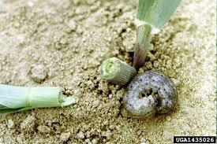
রোগ দমন
ভূট্রা ফসলে পোকা মাকড়ের আক্রমণ কম হয়।
চারা অবস্থায় কাটুই পোকার লার্ভা গাছের গোড়া
কেটে দেয়। এরা দিনের বেলায় মাটির নীচে
লুকিয়ে থাকে এবং রাতে বের হয়।
নীচের রোগ দমন পদ্ধতি অনুসরণ করতে হবে –
১। রোগ প্রতিরোধী জাত ব্যবহার করতে হবে ।
২। বীজ বপনের পূর্বে শোধন করে নিতে হবে ।
৩। ভূট্রা কাটার পর পরিত্যাক্ত অংশ পুড়িয়ে ফেলতে হবে ।
৪। একই জমিতে বার বার ভূট্রা চাষ বন্ধ করতে হবে ।

Slide 17
ভূট্রা সংগ্রহ
ভিডিওতে গাছ থেকে ভূট্রা সংগ্রহ দেখি-
https://www.youtube.com/watch?v=zF0fdANUl1s&feature=youtu.be
ভিডিওতে ক্ষেত থেকে ভূট্রা সংগ্রহ দেখি
https://www.youtube.com/watch?v=XBlp1fEbTCE&feature=youtu.be

Slide 18
দলগত কাজ
ভূট্রাচাষে প্রয়োজনীয় পরিচর্চার বিবরণ লিখ।
ভূট্রার দানা সংগ্রহ প্রক্রিয়ার বর্ণনা লিখ।

Slide 19
ভূট্রা মাড়াই
ভিডিওটি দেখি-
https://www.youtube.com/watch?v=s3xtA2aCyoM

Slide 20
ভূট্রার জীবনকাল
রবি মৌসুমে – ১৩৫-১৫৫দিন
খরিপ মৌসুমে- ৯০-১১০দিন
ফলন
আমাদের বাংলাদেশে রবি মৌসুমে ভূট্রার ফলন বেশী হয় ।
জাত ও মৌসুম ভেদে ফলন ৩.৫- ৮.৫ টন /হেক্টর হয়ে থাকে ।

Slide 21
মূল্যায়ন
ভূট্রার কয়টি সেচ দিতে হয় এবং কখন দিতে হয় বল ।
ভূট্রার জীবণ কাল কত?
ভূট্রার হেক্টর প্রতি ফলন কত?

Slide 22
বাড়ীর কাজ
ভূট্রা চাষে জমি তৈরী ও সার প্রয়োগ প্রক্রিয়ার বর্ণনা বাড়ী থেকে লিখে আনবে ।

Slide 23
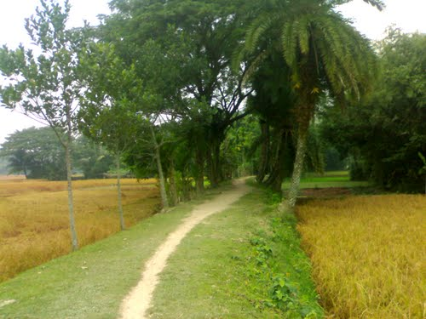
সকলকে ধন্যবাদ

